Slide 1

INTRODUCTION TO CUSTOMER ANALYTICS
LAURA CARO MARTINEZ
& ANGELA DEVIA

Slide 2
¿Qué es el análisis de clientes?
Es el proceso en el que los datos de comportamiento de los clientes con que cuenta la empresa se utilizan para ayudar a tomar decisiones clave
Utilizando técnicas de segmentación del mercado y análisis predictivo
Integrar y analizar la información recogida en todas estas fuentes tan dispares
Para definir los patrones de comportamiento que siguen los clientes
Detectar problemas en la experiencia del cliente con el producto o servicio para mejorarla
Segmentar a los clientes según sus comportamientos de compra
Tomar desiciones con bases

Slide 3
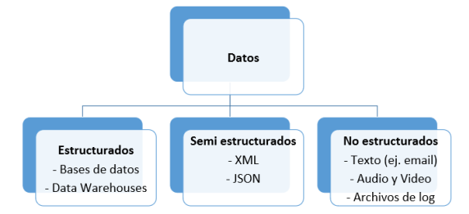
Tipos de datos

Slide 4
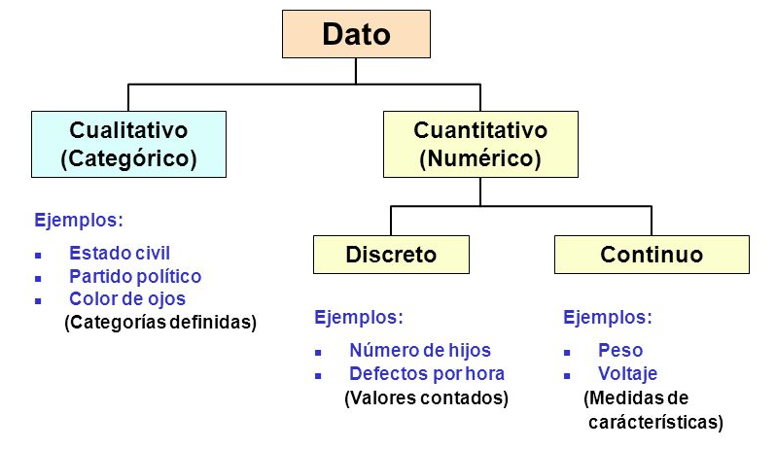
DATOS ESTRUCTURADOS

Slide 5
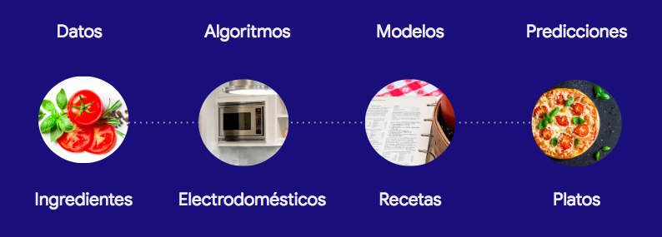
Analogía

Slide 6
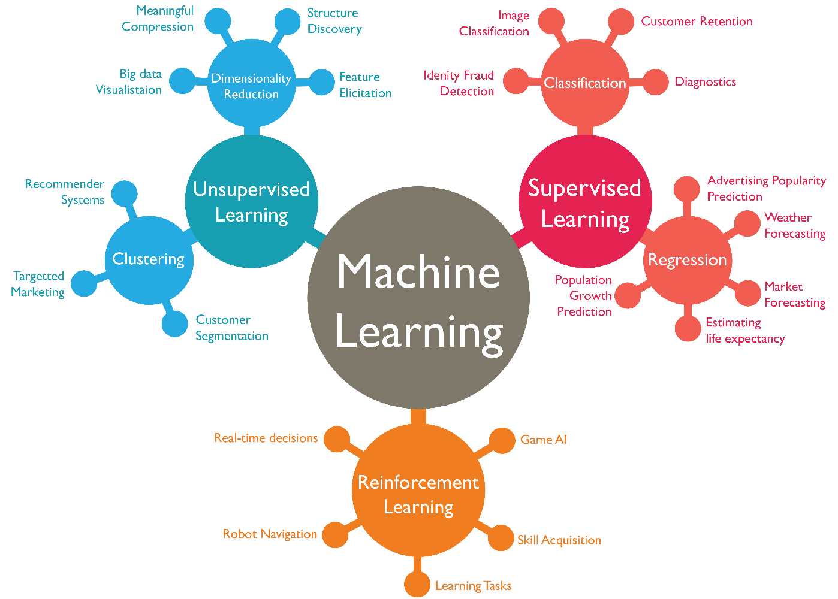

Slide 7
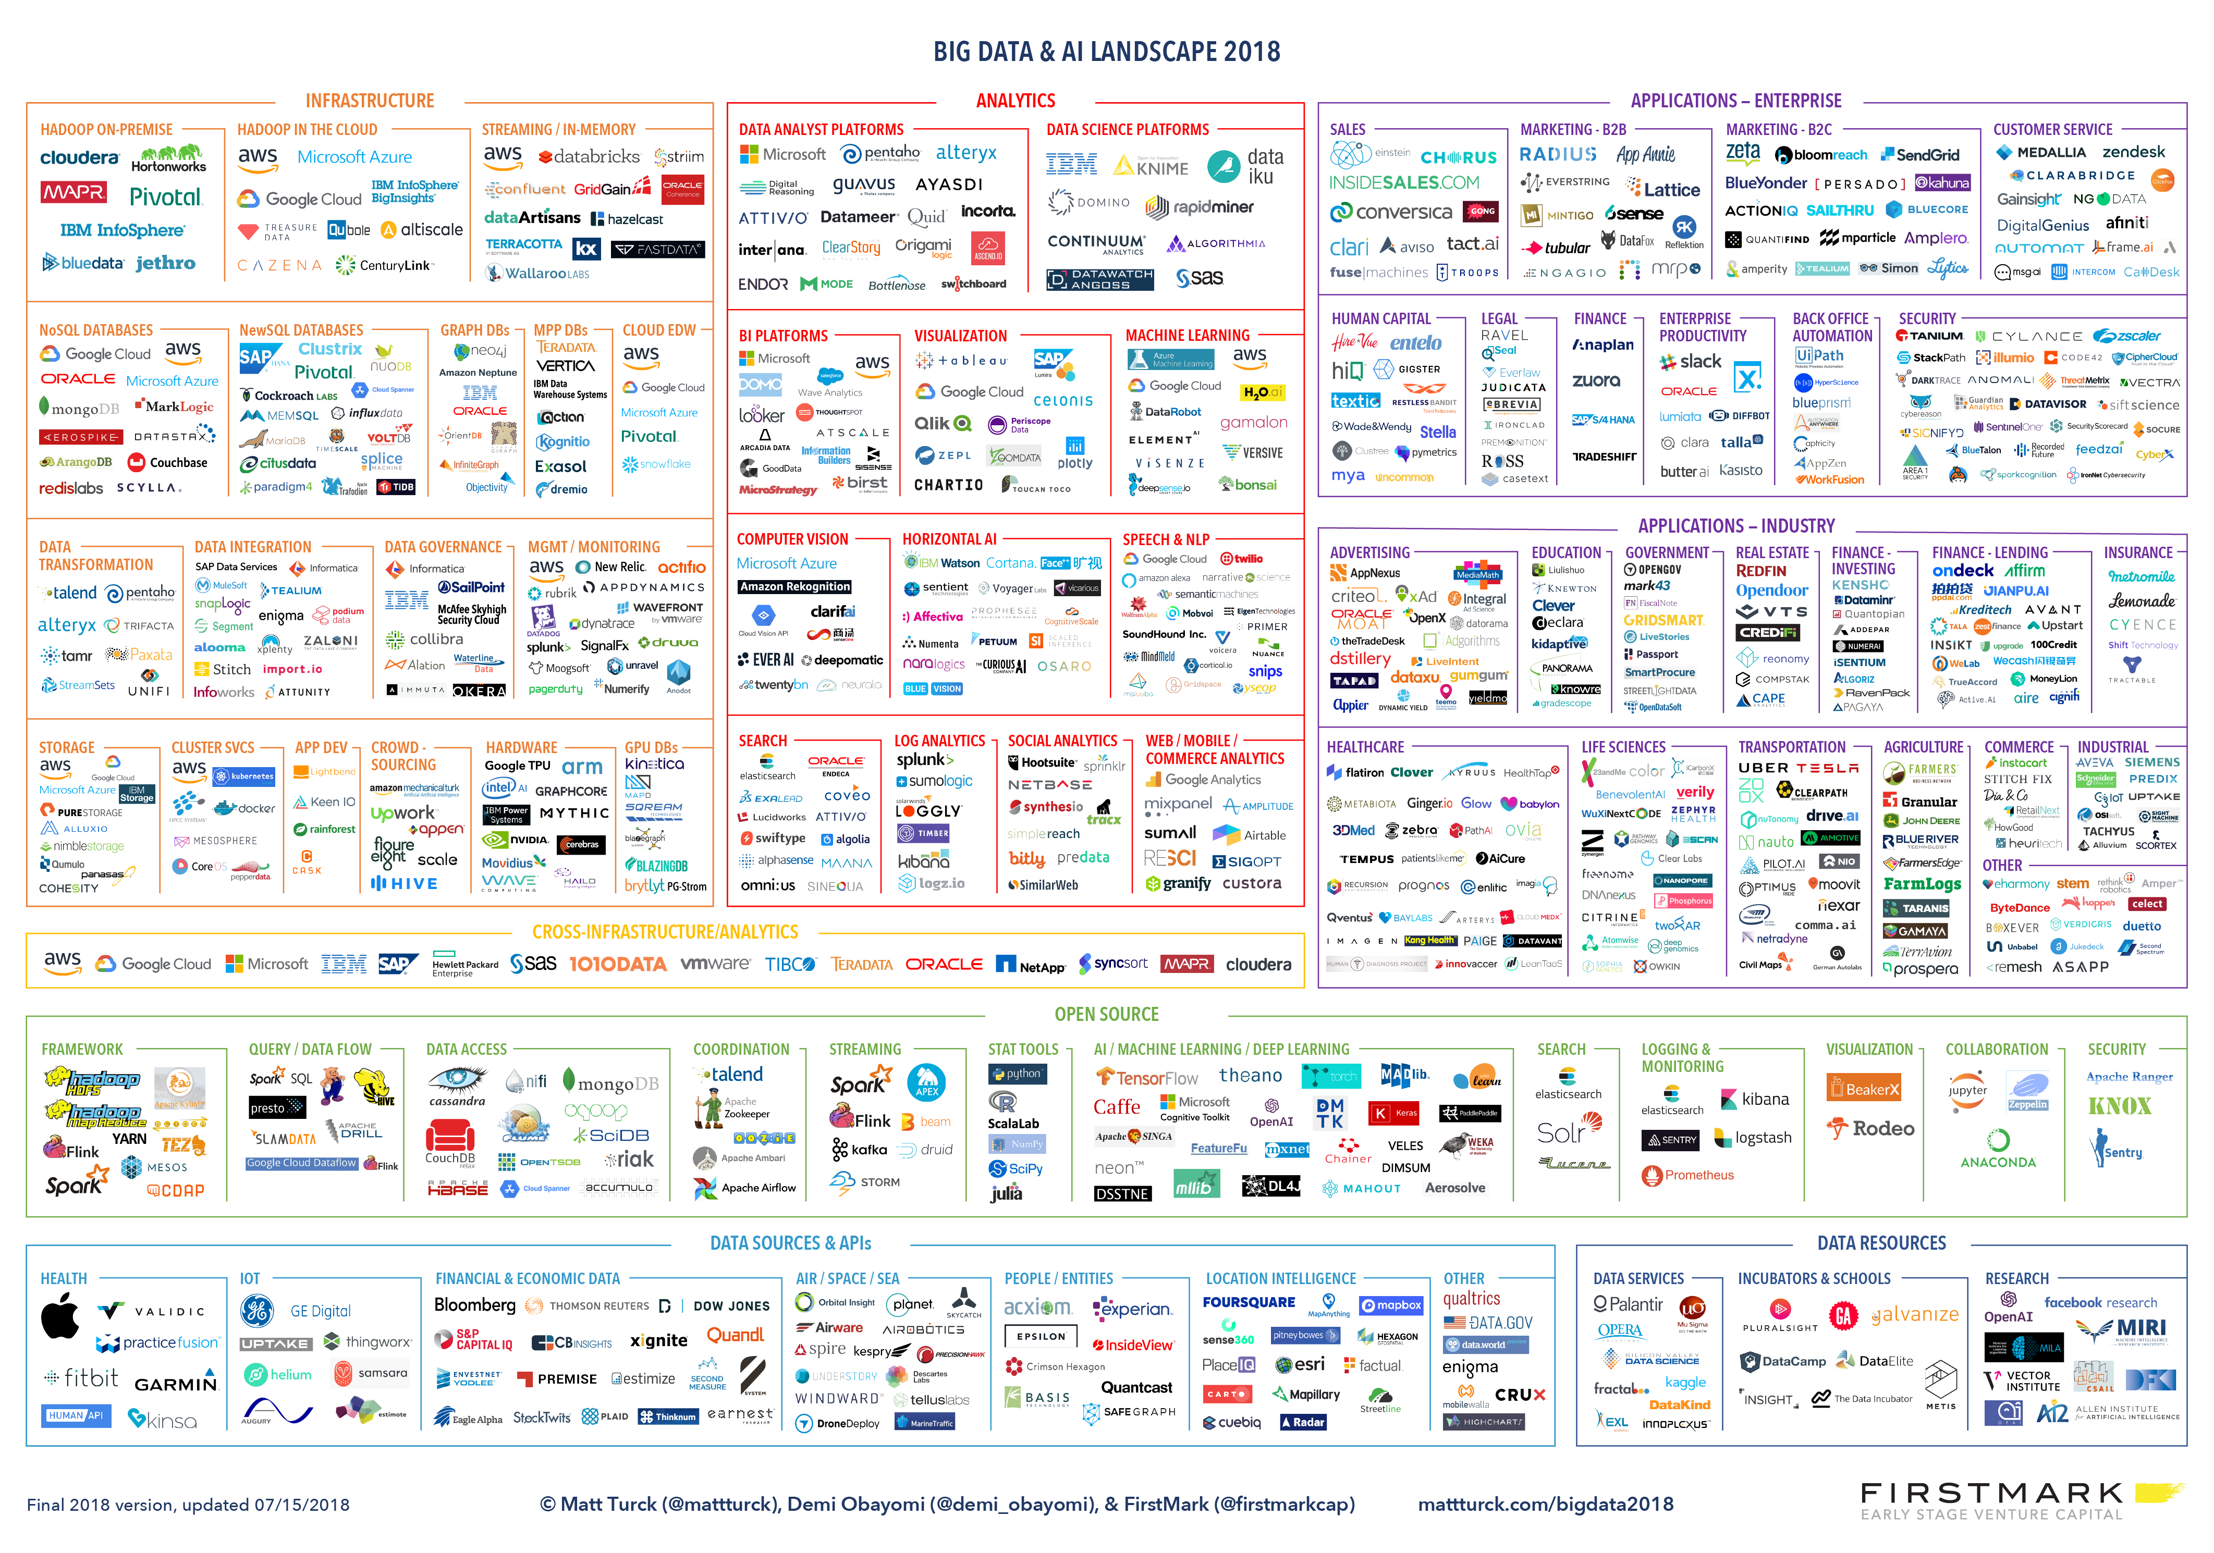

http://mattturck.com/bigdata2018/
Other approach:
https://www.learnbigdatatools.com/category/big-data-catalog-2018-2019/

Slide 8
